Slide 1




Verteiltes Monitoring
Standort A
v
Internet
v
v
Standort B

Slide 2
Verteiltes Monitoring
Internet
Standort A

Slide 3
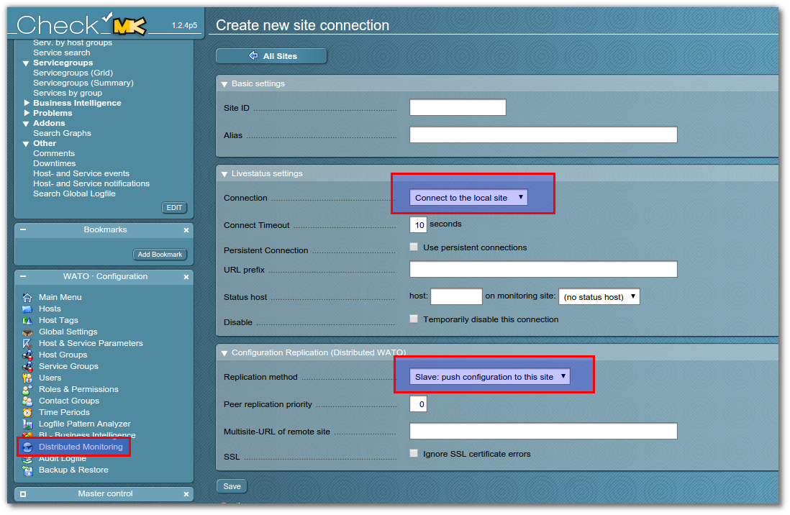
Verteiltes Monitoring
Replikation des Monitorings, Firewallsetings wenig aufwändig
Pflege eines Monitoringservers je Standort
→ Ich habs noch nie gemacht.

Slide 4

Verteiltes Monitoring: Die ssh-Methode
Für kleine Setups (~ 10 Sites)
Ohne Replikation des Monitoring
/bin/netcat $IP $PORT
SSH-Zugang auf einen
Rechner im internen Netz
(Passwortlos)
→ Unprivilegierter Account
→ Kann in einer DMZ stehen
Internet

Slide 5
Verteiltes Monitoring: Die ssh-Methode
PaedNetz
VerwNetz
Internet
Monitoring-DMZ
SCHULE

Slide 6
Verteiltes Monitoring: Praktisch (Teil I)
Brückenhost im internen Netz installieren (VM, Raspi, alte Kiste)
Ins richtige Subnetz „schieben“
Unprivilegierten Nutzer anlegen z.B. „monitor“
Absichern: Am besten kein Zugang mit Passwort erlauben
(nur PubKey Auth)
Schlüsselpaar erzeugen: ssh-keygen
Öffentlicher Schlüssel auf den Brückenhost kopieren
Verbindung testen als „OMD-Instanzbenutzer“
# su – lefobi
$ ssh -p PORT -l monitor <Öffentlicher Hostname>

Slide 7

Verteiltes Monitoring: Praktisch (Teil II)
Universelles „Remote-Check“ Skript: (z.B. nach ~/bin/)
#!/bin/bash
IP=$1
PORT=$2
if [ "x$PORT" == "x" ]; then
PORT=6556
fi
if [ "x$IP" == "x" ]; then
echo "IP muss angegeben werden"
exit 3
fi
/bin/netcat $IP $PORT
OMD:
Testen auf der Kommandozeile
/usr/bin/ssh -i keyfile monitor@host.daheim.org ~/bin/check_remote 10.0.0.1
→ Host anlegen
→ Datenquelle für diesen Host anlegen → ssh Kommando
https://vimeo.com/126726185

